Slide 1

Программа удаленного доступа HelpiT
Михаил Глебов
Иван Карасев
Никита Александров
Александр Вавилов

Slide 2

Название раздела
Актуальность и обоснование
Актуальность:
Проект актуален в настоящее время в связи с отсутствием качественных аналогов программного обеспечения удалённого доступа в Российской Федерации. Всё больше компаний переходит на дистанционный формат работы, поэтому требуется специализированное ПО для комфортной работы, решения профессиональных задач и мониторинга.
Обоснование проекта:
В связи с уходом с российского рынка зарубежных компаний, обеспечивающих доступ к программному обеспечению удалённого доступа, появилась потребность в создании качественных отечественных it-продуктов, а именно программ удалённого доступа, для широкого использования частных лиц, компаний и всех заинтересованных граждан. Наш проект позволяет компаниям выстраивать качественную систему контроля, мониторинга, помогать решать многие вопросы в дистанционном формате, одним из ключевых аспектов является комфорт использования ПО.

Slide 3
Цели и миссия проекта
Цели:
Разработка простого и безопасного удаленного доступа для компаний.
Предоставление компаниям надежной и быстрой технической поддержки и удаленной помощи.
Улучшение производительности и эффективности работы сотрудников компаний.
Миссия:
Миссия проекта ”HelpiT" - предоставить компаниям простой и безопасный удаленный доступ для обеспечения поддержки и технической помощи их сотрудникам, устранение неполадок и повышение эффективности работы. Мы стремимся обеспечить компаниям быстрый и надежный доступ к своим устройствам и данным, что позволит им сосредоточиться на своих основных бизнес-целях.

Slide 4
Структура LEAN CANVAS
Проблемы | Цель | Уникальность | Скрытые преимущества | ЦА
Недостаточное количество программ удаленного доступа в РФ | Разработка отечественной программы удалённого доступа | Простой и доступный удаленный доступ для бизнес и бесплатен для частного использования. | Предварительная договоренность с гос.организацией по внедрению данного приложения в экосистему. | Сотрудники и руководители, сис админ гос компаний и бизнес организаций
Сложность в использование программы удаленного доступа | Ключевые метрики: | а) количество платных пользователей в месяц и в год (MAU) | б) количество обращений пользователей в тех поддержку (%) | Учителя и обучающие онлайн школы
Отсутствие подобного программного обеспечение в экосистеме организаций РФ | в) LTV | г) Количество разрывов соединений равно 0 раз | д) CSI (индикатор пользовательской удовлетворенности)
Каналы продвижения (5% от продаж): | Investment |  | Cash Flow
а) собственный сайт | Реклама и агентские | 18 265 000 | Срок окупаемости | 3,75 года
б) продвижения через СМИ (заказные статьи, брифинги) | Оборудувание | 2 000 000 | Срок реализации | 4,5 года
в) реклама (контекстная или таргертированная) | ЗП | 73 942 000 | Ожидаемая прибыль (срок реализации) | 51 200 000
г) email-маркетинг | Аренда офиса | 9 620 000 | NPV | 12 974 377
д) SEO (оптимизация под поисковые системы) | Проценты по кредиты | 10 400 000 | При ставки дисконтирования | 27%
е) SMM (маркетинг в соц.сетях) - ВК, Телеграмм, Одноклассники | Всего | 114 227 000 | При кредитной ставке | 16%

Slide 5
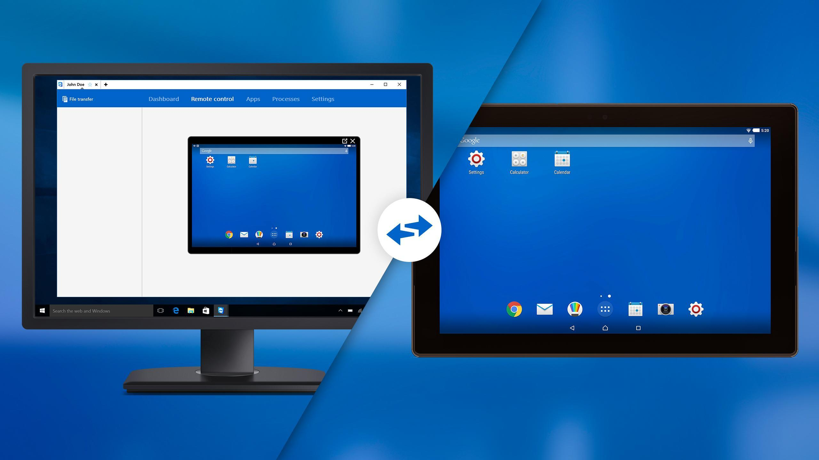
Визуализация конечного продукта

Slide 6
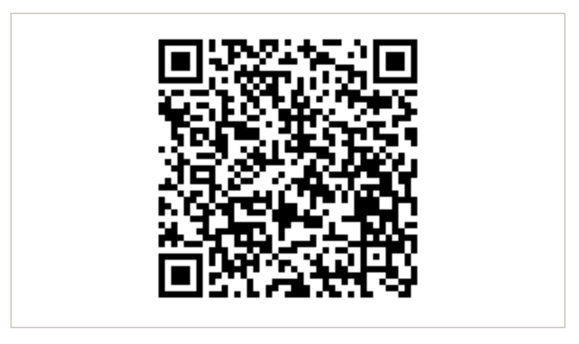
Опрос
Был проведен опрос касательно использования продукта. Ключевые выводы:
Стоимость продукта оправдана, ниже ожиданий потребителей
Целевая аудитория: 26-36 лет
Выявлена необходимость проведения технической поддержки продукта и информационной обеспеченности

Slide 7
1. Фаза 1: Подготовка
0. Программа удаленного доступа ”HelpiT"
2.1. Дизайн-макет продукта
2.2. Создание прототипа продукта
1.1. Проведение предпроектного исследования
1.2. Планирование проекта
1.2.1. Формирование команды проекта
1.2.2. Разработка паспорта проекта
1.1.1. Исследование целевой аудитории
2.1.1. Создание эскиза
2.2.1. Создание ПО
2.2.2. Разработка пользовательского интерфейса
3.2. Улучшение прототипа
3.1. Тестирование
3.1.1. Создание фокус-группы
3.2.1. Сбор информации по эксплуатации ПО
3.1.2. Проверка ПО и интерфейса
3.2.2. Анализ эффективности ПО
2.1.2. Разработка визуальной айдентики
1.1.2. Маркетинговые исследованния рынка
1.2.3. Создание системы контроля проекта
2.1.3. Выбор языка прогромирования
2.2.3. Подготовка ПО и сборка
3.1.3. Проверка удобства использования ПО
3.2.3. Внесение изменений в первичный вариант ПО
4.1. Маркетинг и реклама ПО
4.2.1. Заключение договоров с дистрибьюторскими центрами
4.2. Запуск продаж и сопровождения
4.2.2. Продвижение продукта
4.2.3. Поддержка ПО
4.1.1. Сборка итогового варианта ПО
4.1.2. Подготовка совместимости ПО
4.1.3. Настройка ПО и интерфейса
4. Фаза 4: Маркетинга и продажа ПО
3. Фаза 3: Тестирование и улучшение ПО
2. Фаза 2: Проектирование и разработка прототипа ПО
1.1.3. Анализ инвестиционной привлекательности проекта
Структурная декомпозиция работ

Slide 8
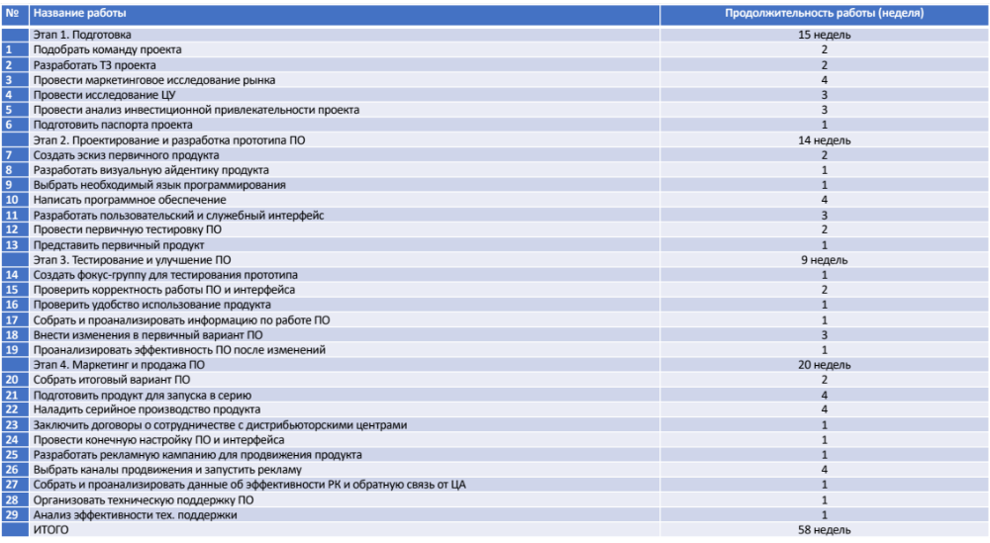
Работы по проекту

Slide 9
Звездная карта
Сотрудник/ компетенция | РКО | Инвестиционные продукты | Фронтэнд | Десктоп | Сглаживание конфликтов | Навыки продажи | Жизненный цикл операции | Распределение ответственности
Александров Н.А | — | ✔︎ | — | — | ★ | ★ | ✔︎ | —
Вавилов А.С | — | ✔︎ | — | ★ | ✔︎ | ★ | ✔︎ | ✔︎
Глебов М.А | ✔︎ | — | ✔︎ | ✔︎ | ★ | ★ | ★ | ★
Карасев И.А | ★ | ★ | — | — | ✔︎ | ★ | ★ | ★

Slide 10
MVP
Задача: минимизировать время и усилия, затраченные на тестирование реакции рынка на идею.
Аудитория: сотрудники и руководители, системные администраторы госкомпаний, а также бизнес организаций. Учителя и студенты онлайн школ.
Конкуренты
  a) AnyDesk. Одно из самых популярных приложений для удаленной работы. Оно может как транслировать экран другого устройства, так и обмениваться файлами. Программа работает на Windows, macOS, iOS, Android, Linux и Raspberry. Бесплатная версия сервиса доступна только для личного использования, для бизнеса придется приобрести лицензию. Ее пробный срок — 14 дней, затем нужно заплатить 9,9 €, 19,9 € и 29,9 € в зависимости от варианта подписки, причем потребуется зарубежная карта. Главный минус программы: как и TeamViewer, продуктом владеет немецкая компания, которая тоже может уйти с рынка.
  b) Ammyy Admin. Система удаленного доступа и администрирования от российской компании Ammyy Group. Можно управлять удаленными компьютерами в режиме реального времени и обмениваться файлами. Есть возможность не устанавливать программу полностью, а просто загрузить исполняемый файл весом 700 Кб. Для коммерческого использования есть ограничение в 15 часов в месяц. Стоимость лицензии начинается от 1200 Р за два года.
  c) Radmin. Условно-бесплатная программа от российского разработчика «Фаматек», которая работает только на Windows. Для работы потребуется установить две программы: одну на локальном компьютере, другую — на удаленном. Кроме дистанционного управления сервис позволяет общаться через голосовой и текстовый чаты, а также передавать файлы. Бесплатный период — 30 дней. Стоимость бессрочной лицензии начинается от 1500 Р для одного компьютера.
  d) Getscreen. Облачное программное обеспечение для администрирования, технической поддержки и удаленной работы. Сервис мультиплатформенный: работает на Windows, macOS, Linux и Android. Подключиться можно без установки программы — прямо из браузера. В платной версии есть запись подключений. Для двух устройств тариф бесплатный, если их больше, нужно покупать лицензию. Ее пробный срок — 14 дней. Лицензия для персонального использования обойдется в 199 Р в месяц, для бизнеса — от 18 000 Р за год.
  e) «Ассистент». Российский сервис от разработчика «Сафиб». С помощью него можно удаленно работать, обмениваться файлами и общаться через чаты. Программа доступна на четырех операционных системах: Windows, macOS, Linux и Android. Лицензия для физических лиц бесплатная. Для бизнеса стоимость программы начинается от 72 тысяч рублей. Лицензии различаются количеством одновременных соединений. Тестовый период в семь дней возможен по запросу.

Slide 11
MVP
SWOT-анализ:
  a) Сильные стороны: удаленный доступ с круглосуточной поддержкой; удаленный доступ с доступной ценой; удаленный доступ с многоуровневой защитой; удаленный доступ с грамотно продуманным интерфейсом
  b) Недостатки: существует аналоги на российском рынке; тяжелая реализация проекта; выход на рынок с помощью больших инвестиций
  c) Возможности: внедрение в экосистему уже существующей компании для более быстрого набора аудитории; уход из России иностранных конкурентов
  d) Угрозы: создание приложения удаленного доступа в операционной системе.
Карта пути уже скачанного приложения:
Авторизоваться в личный аккаунт
Ввести данные другого пользователя вместе с паролем, к которому хочешь подключиться →
Начать работать на ПК пользователя к кому подключился
Основные функции для реализации:
подключение к другому ПК удаленно;
сделать скриншот чужого экрана и автоматически сохранить.
Тестировка MVP короткими итерациями: альфа- и бета-тестированием.
Альфа — внутренний̆ этап: закончили разработку, пользуйтесь продуктом внутри команды несколько дней. Если все окей, запускайте бета-тестирование — внешний этап, дайте доступ к проекту первым пользователям. Длительность: 7-14 дней.
После первой беты соберите отзывы, статистику посещений, аналитику поведений и проанализируйте весь массив данных. Так вы узнаете, что надо доработать, что можно убрать, а что, наоборот, надо добавить в срочном порядке. Несколько итераций «разработка-альфа-бета» помогут прийти к оптимальной первой версии продукта, который можно выпускать на рынок для массового пользователя и продолжать дорабатывать.

Slide 12
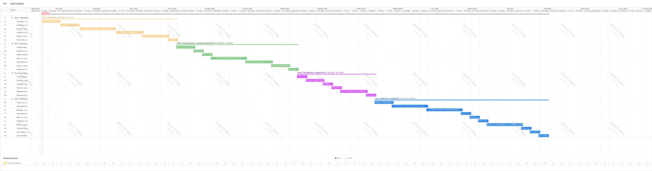
Сетевая модель проекта
START
1
2
3
4
FINISH
Диаграмма Ганта
2

Slide 13
Потенциальные стейхолдеры проекта
№ | Стейкхолдер | Описание
1. | Инвесторы | Физические лица или компании, инвестирующие деньги в проект с целью получения прибыли
2. | Правительство | Государственные органы, регулирующие деятельность проекта и влияющие на его развитие
3. | Программисты | Разрабатывают ПО для работу программы, проводят тонкую настройку клиента
4. | Государственные и муниципальные компании | Юридические лица, которым необходимо использовать современное российское ПО для работы
5. | Системные администраторы | Используют программу для поддержания работоспособности оборудования

Slide 14
Product backlog
Project backlog
Постоянное изменение ip-адреса пользователя
Двухэтапная безопасность
Сохранение индивидуальных настроек пользователей
Создание макета приложения
Тестировка, отладка
Запуск в работу и исправление багов

Slide 15
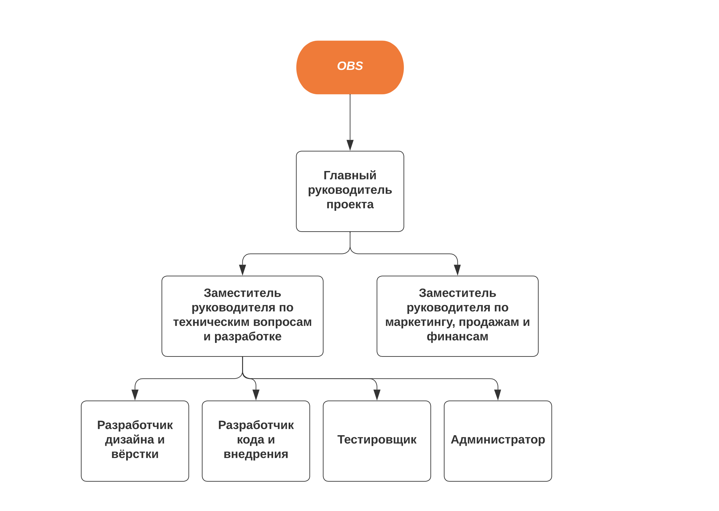
OBS

Slide 16
Ресурсы и модель продвижения
 |  | Прогноз ср. стоимости клика, руб. (мес.) | Прогноз переходов (мес.) | Конверсия % *100 | Прогноз лидов (СРА) | Средняя стоимость лида (CPA), руб. (мес.) | Рекламный бюджет на размещения, руб. с НДС/мес. | ИТОГО работ, руб.
 |  |  |  |  |  |  |  | 45000
 | Юзабилити-аудит сайта
 | Доработка сайта
 | Разработка стратегии продвижения |  |  |  |  |  |  | 25 000
Яндекс | Яндекс.Директ | 59 | 3307 | 3,7 | 121 | 1592 | 194 000 | 388 000
Google | Google Ads | 48 | 4042 | 3,7 | 148 | 1314 | 194 000
Вконтакте | Вконтакте | 35,00 | 510 | 5 | 27 | 700 | 75 000 | 190 000
Instagram | Instagram | 30,00 | 600 | 5 | 30 | 840 | 55 000
FB | Facebook | 35 | 300 | 5 | 15 | 720 | 60 000
email | email-маркетинг |  |  |  |  |  |  | 8 500
SEO | SEO |  |  |  |  |  |  | 30 000
 | SEO-оптимизация сайта
 | SEO-продвижение сайта
PR | PR | Опционально, делаем детальный анализ и оценку после 45 дней работ.
 | Стратегия размещения рекламы
 | Подборка инфлюенсеров
 | Размещение у 3 инфлюенсеров
ROI | Аналитика | Экспериментально после двух месяцев работ. |  |  |  |  |  | 60 000
 | Настройка сквозной аналитики |  |  |  |  |  |  | 40 000
 | Коллтрекинг |  |  |  |  |  |  | 20 000
 |  |  | 8158 |  | 341 | 1033 | 578 000 | 746 500

Slide 17
Финансовая модель
Движение денежных средств | Итого
Поступления от продаж | 160 009 076
Иное | 0
Инвестиционная деятельность | 107 010 640
Аренда офиса | 9 619 643
Закупка оборудования | 2 000 000
Хостинг и ПО | 360 000
Маркетинговые исследование | 1 100 000
Агентские, маркетинг | 18 265 553
Техническое обслуживание | 800 045
Непредвиденные расходы | 892 924
Расходы на ЗП | 73 972 475
Потребность в финансировании
Финансовая деятельность | 10 392 000
Заемные средства | 28 100 000
Проценты | 10 392 000
Погашение ОД | 28 100 000
Денежные средства на конец периода 18 кв. | 40 816 436
Анализ | Итого
CF | 51 208 436
DCF | 12 974 377
NPV | 12 974 377
IRR | 57,3%
ТЭП Проекта
Начало проекта | 1 кв. 23
Конец проекта | 2 кв. 27
Цены продаж
Стоимость подписки мес (физики) | 99
Стоимость подписки мес (юрики) | 9 999
Инвестиции в Проект
Ставка по кредиту | 16%
Ставка дисконтирования | 27%
Экономика Проекта
Выручка проекта, руб. | 160 009 076
Прибыль брутто, руб. | 42 606 436
NPV, руб. | 12 974 377
IRR | 57,3%

